Slide 1
Бюджетное учреждение социального обслуживания Вологодской области «Комплексный центр социального обслуживания населения Сокольского района»
Перспективные направления деятельности участковых специалистов по социальной работе
18.11.2022

Slide 2
Сокольский муниципальный район
На территории Сокольского муниципального района расположены 8 поселений, из них 1 городское поселение и 7 сельских. В сельских поселениях проживает 6731человек.

Slide 3
Меры социальной поддержки

Slide 4
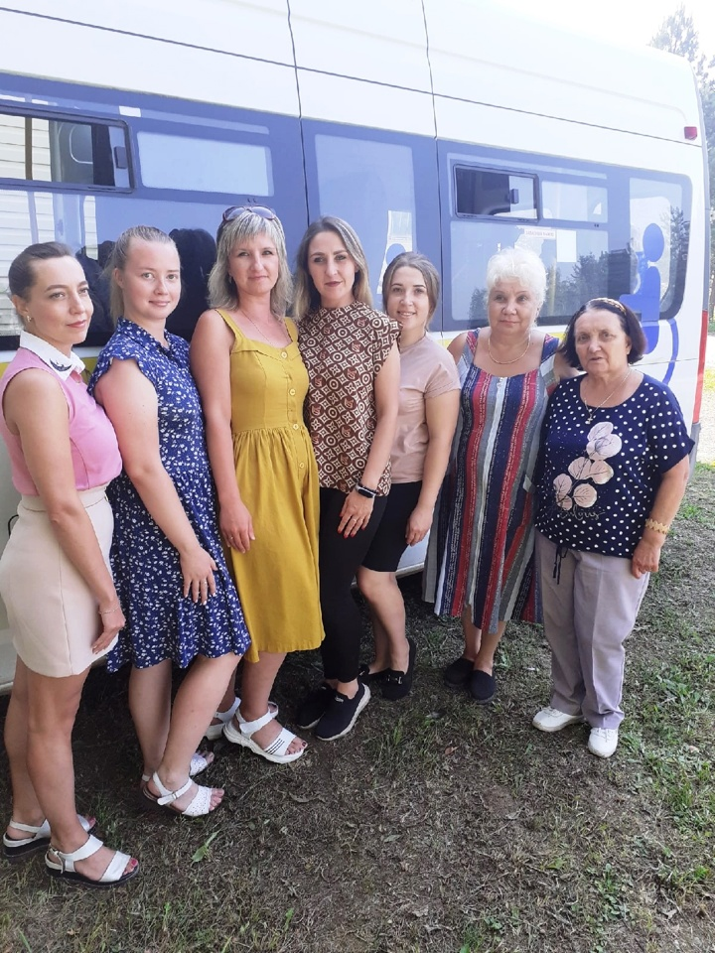
Мобильные бригады
Охвачено деятельностью - 1226 человек
(2021 г. - 1182), из них оказано срочных социальных услуг – 530 гражданам (2021 г. – 537).

Slide 5
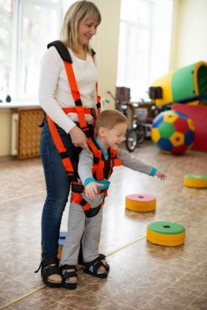
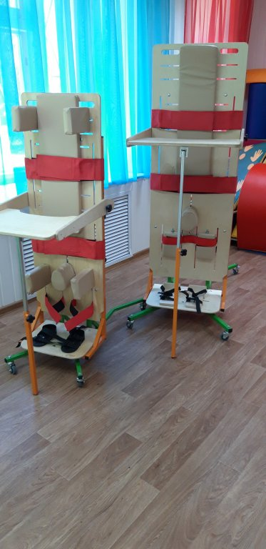
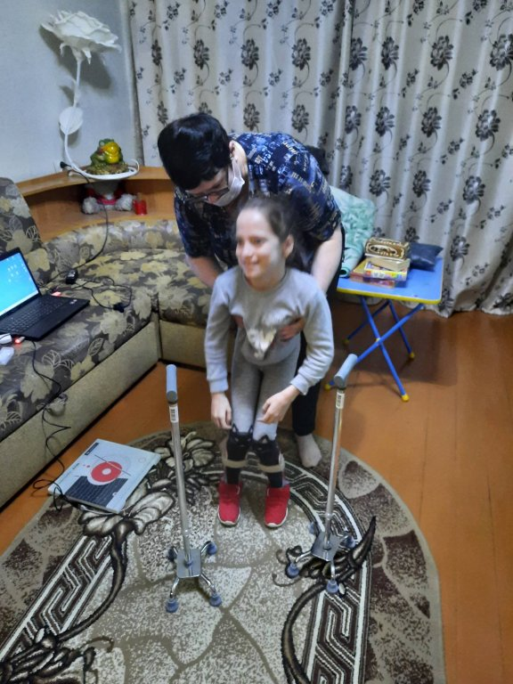
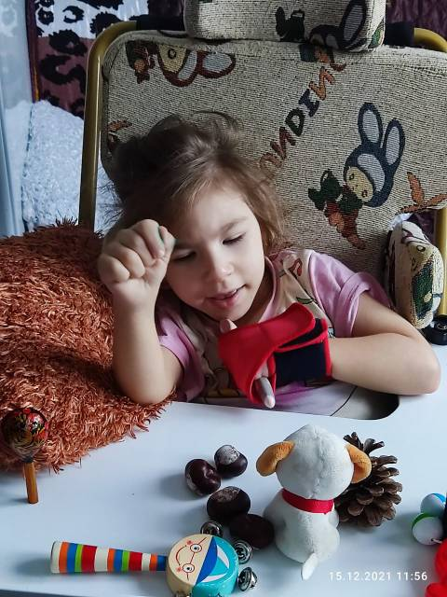
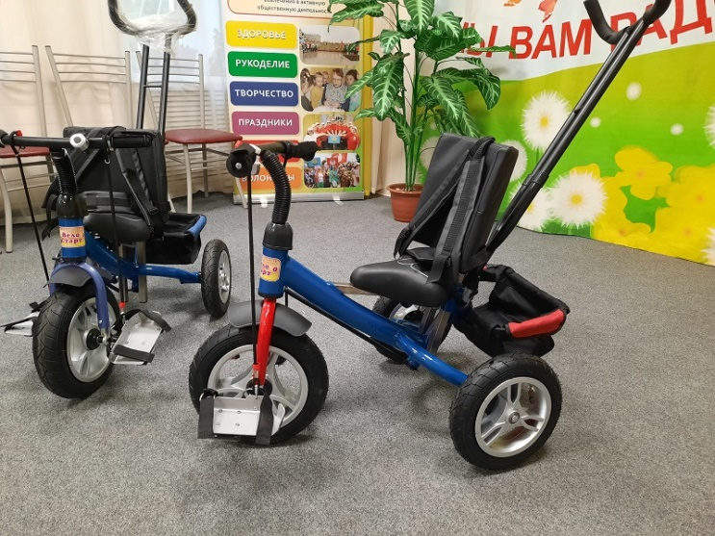
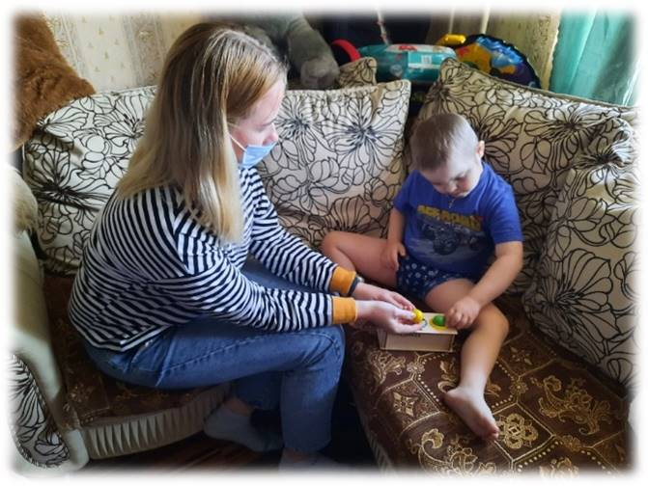
Междисциплинарная бригада
Осуществлено 8 выездов
Охвачено 6 семей, воспитывающих детей-инвалидов

Slide 6
Центр активного долголетия «Забота»
7 филиалов
ЦАД «Забота»
Более 300 участников
«Скандинавская ходьба»
Клуб «Беседа»
Кружок вязания крючком и спицами
Студия декоративно-прикладного творчества «Кудесница»
Клуб здоровья «Стимул»
Мужской клуб «17 в семнадцать»
Кружок «Умелые руки»
Кружок «Волшебный клубок»
Клуб «Бабушки + внуки»
9 клубных формирований
по интересам
Активных участников более 150 человек

Slide 7
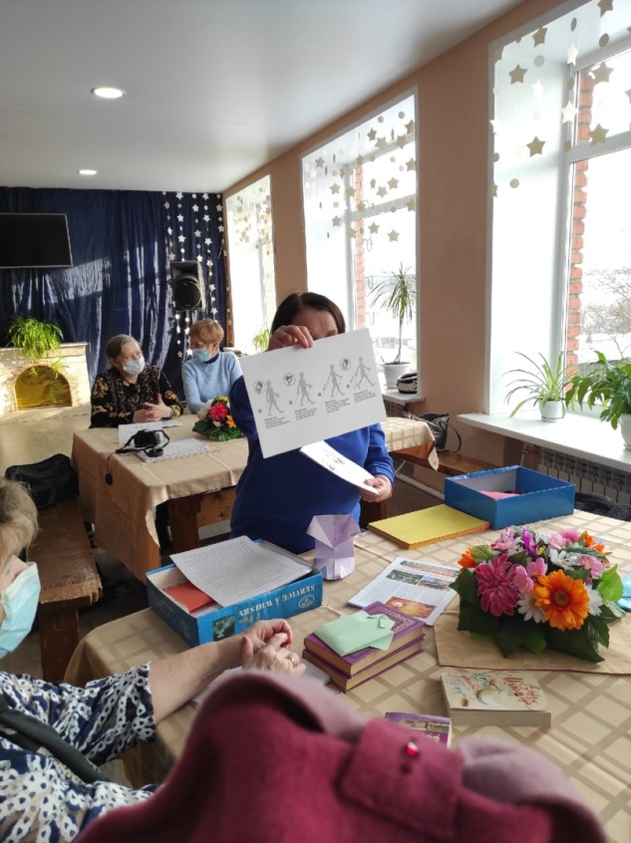
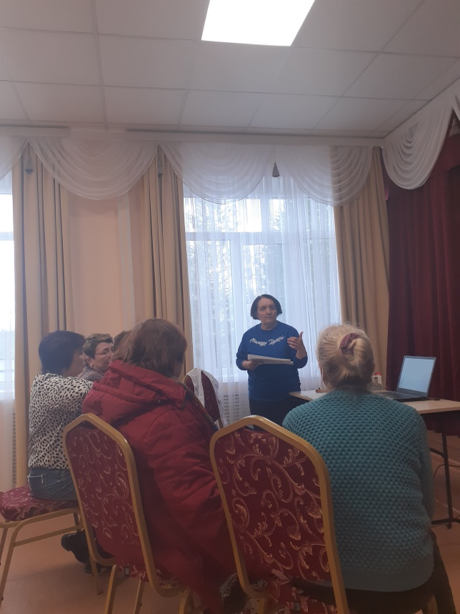
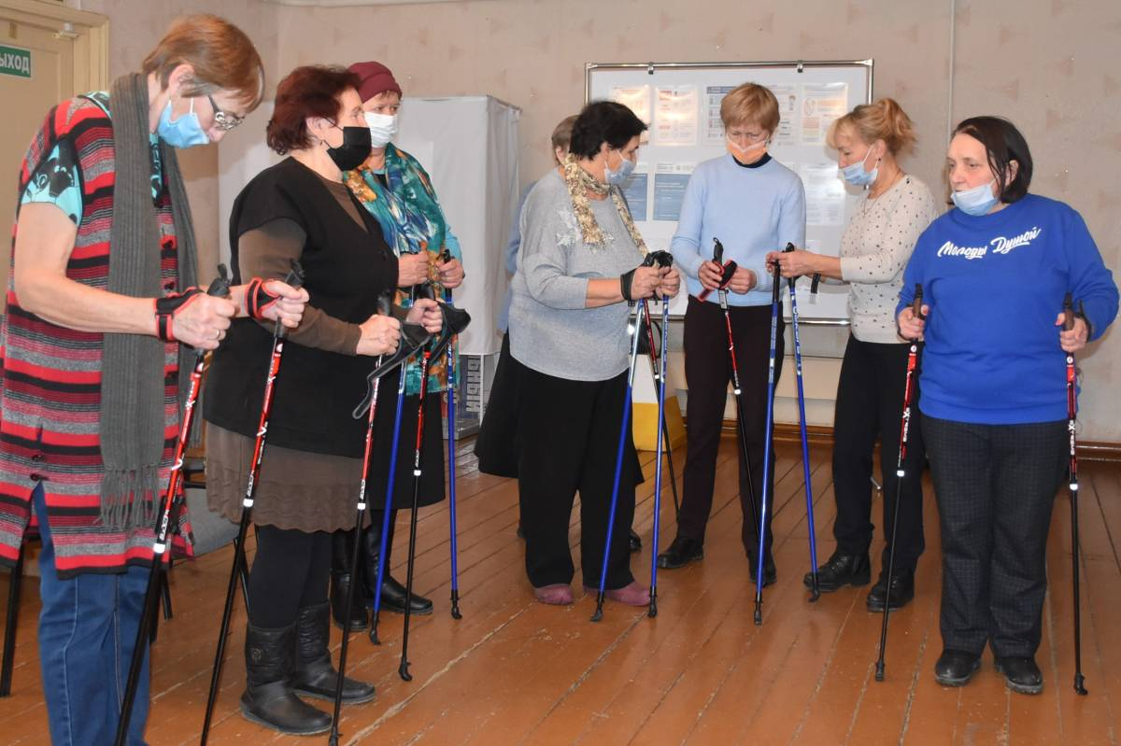
Центр активного долголетия «Забота»
«Школа долголетия»
«Школа финансовой грамотности»
«Школа безопасности»
Получено 14 сертификатов Банка России о прохождении онлайн-занятий по финансовой грамотности

Slide 8
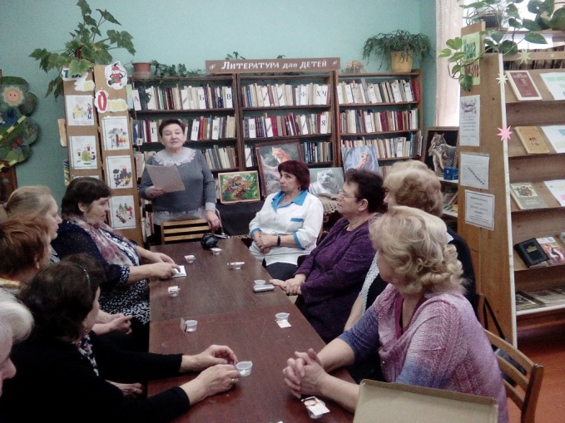
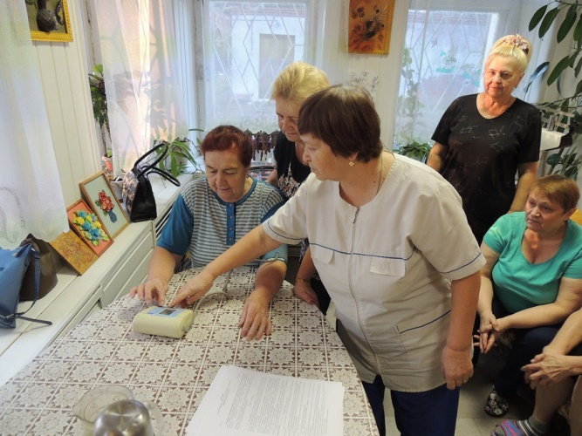
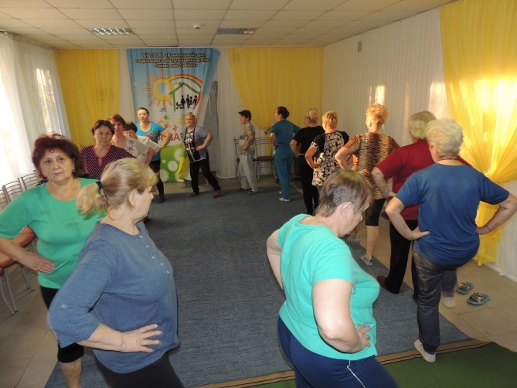
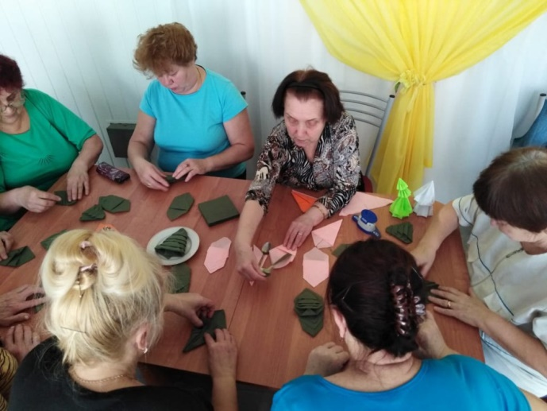
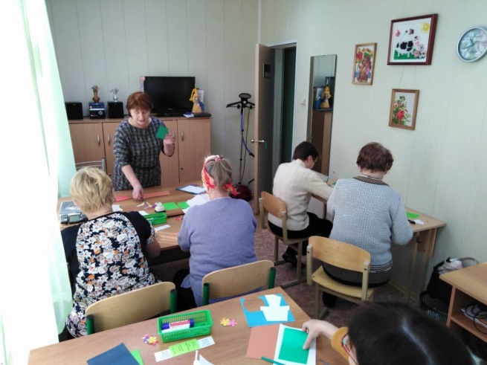
Стационарозамещающая технология «Профилакторий на дому»
В 2022 году участковыми специалистами охвачено – 25 человек.

Slide 9
Социальное сопровождение
Всего на социальном сопровождении в сельских поселениях:
За 9 месяцев 2022 г. – 66 семей (2021 г. - 24),
из них в рамках социального контракта состоит 19 (2021 г. – 24);
39 семей мобилизованных граждан;
8 семей, нуждающихся в социальных услугах.
Содействие в трудоустройстве, обучении граждан, получении юридической помощи, устройство детей в образовательные учреждения и т.д.
Оформление мер государственной социальной поддержки: детских пособий, ЕДК, субсидий, средства для ухода за новорожденными, продуктовые наборы и т.д.
Организация отдыха и оздоровления, социальнозначимого отдыха, трудоустройство несовершеннолетних и т.д.
Содействие в получении психологической помощи, помощи в быту, в том числе с привлечением волонтеров

Slide 10
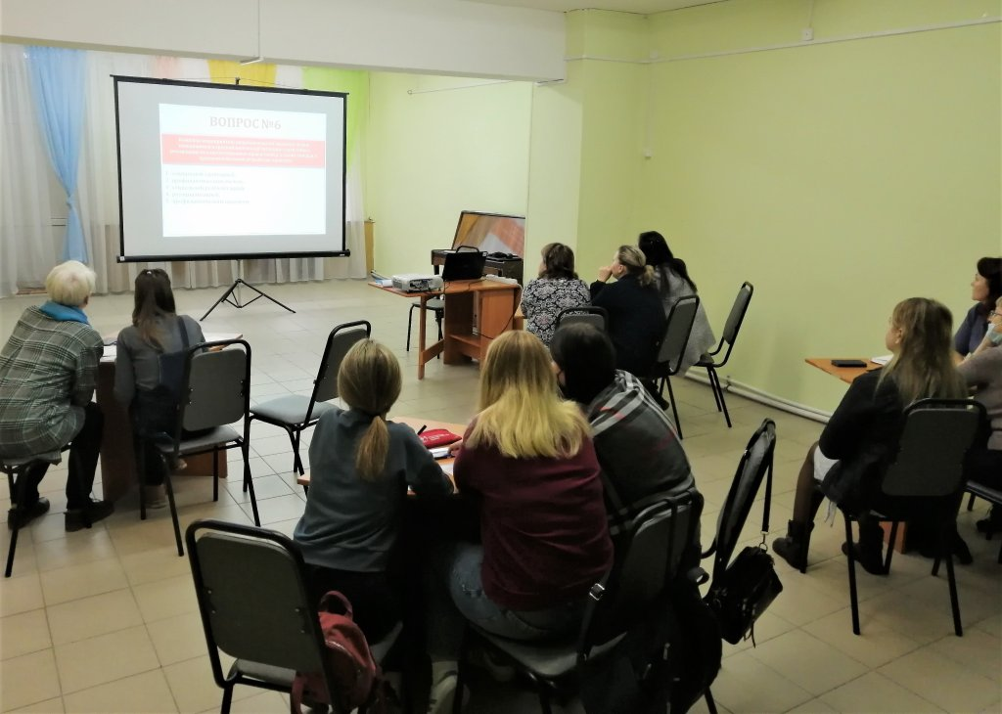
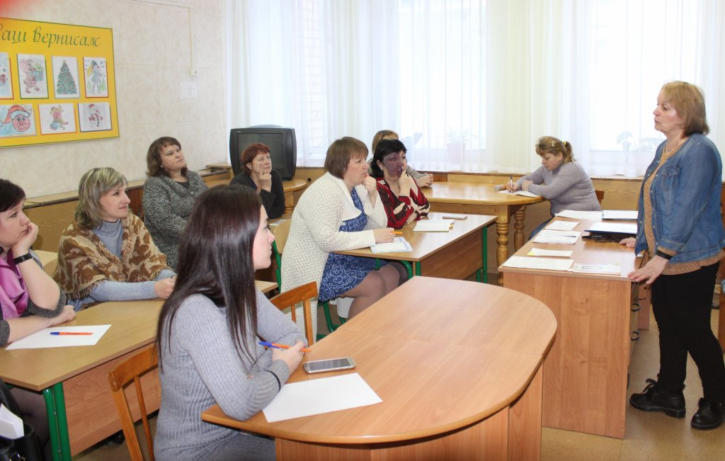
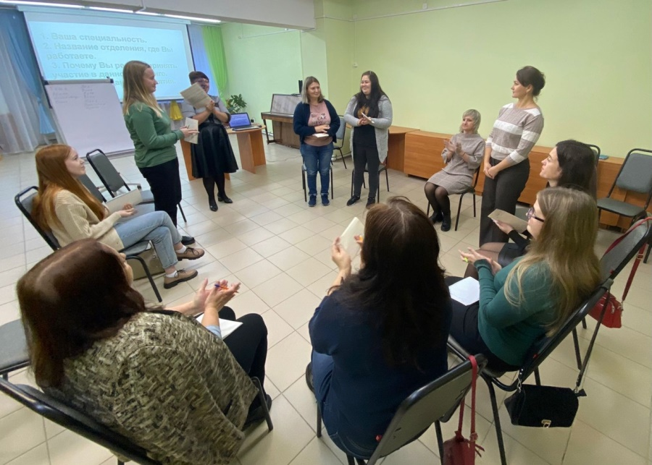
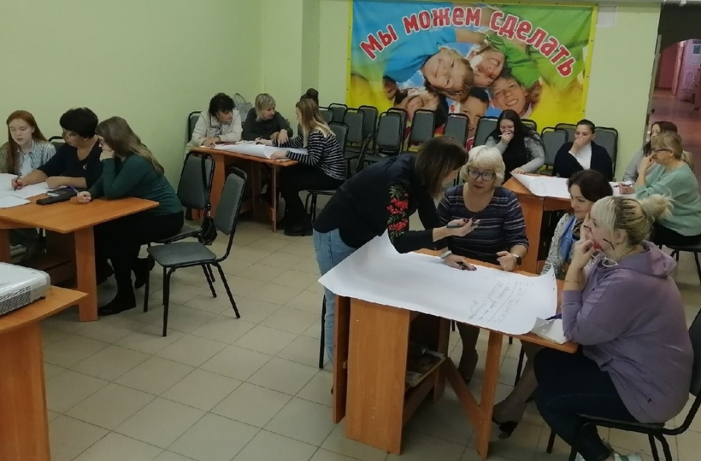
повышение квалификации

